Slide 1
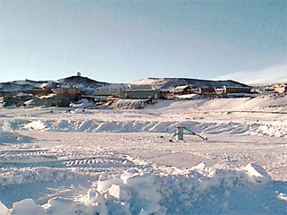
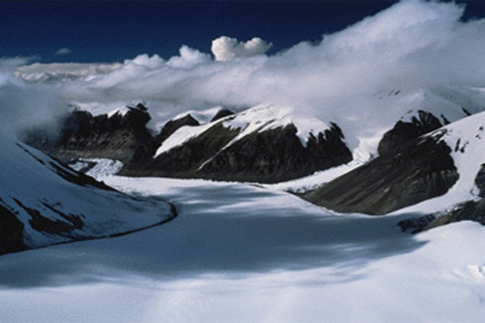
Ледники
Урок географии в 6 классе
Автор Бондарева Е.Ф.,
учитель географии
МОУ «Екатерининская средняя общеобразовательная школа» Третьяковского района
Алтайского края

Slide 2
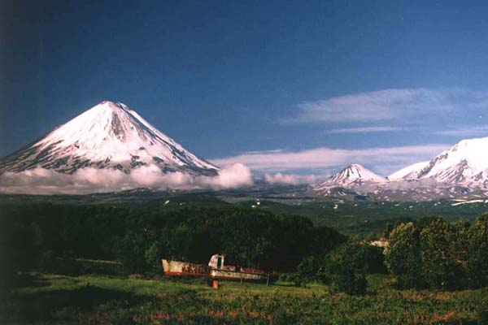
Вы хотите узнать…
Что такое ледник?
Как образуются ледники?
Распространение ледников
Какие бывают ледники?
Свойства ледников
Значение ледников

Slide 3
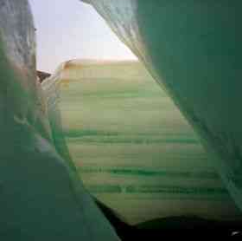
Что такое ледник?
Ледник – многолетнее скопление пресного льда на суше.
В отличие от льда, покрывающего зимой наши реки и озера, ледниковый лед образуется не из воды, а из снега.

Slide 4
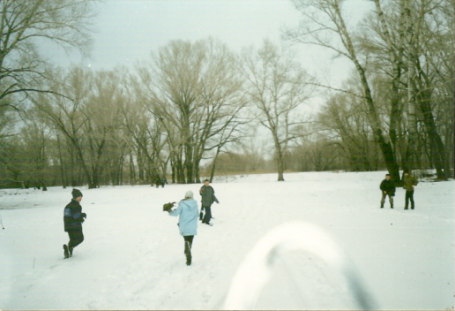
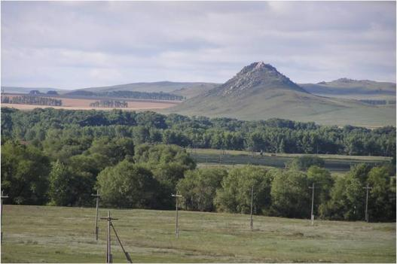
Как образуются ледники?
При какой температуре вода замерзает, не тает?
Могут ли ледники образоваться в нашей местности?
Подсказка
Может ли образоваться ледник на горе Килиманджаро в Африке, если температура у подножия весь год +25 градусов? (С высотой температура понижается на 6 градусов каждые 1000м?
Ответ

Slide 5
Как образуются ледники?
При какой температуре вода замерзает, не тает?
Могут ли ледники образоваться в нашей местности?
Подсказка
В тех районах Земли, где весь год низкие температуры, выпавший снег не тает, а накапливается. В него просачивается и вторично замерзает талая вода. За долгое время снег уплотняется и превращается в зернистый, пронизанный порами фирн. В процессе дальнейшего уплотнения и перекристаллизации фирн становится настоящим льдом.
Может ли образоваться ледник на горе Килиманджаро в Африке, если температура у подножия весь год +25 градусов? (С высотой температура понижается на 6 градусов каждые 1000м?
Ответ

Slide 6
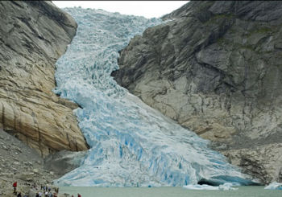
Глетчер - (нем. ледник), ледяная река, спускающаяся по долинам или с высоких гор, или в полярных странах. Глетчер служит одной из форм разгрузки громадного запаса снега и фирна, который в значительном количестве выпадает выше снеговой линии гор. Для образования глетчеров в горах или в полярных странах необходимо присутствие среди гор котловин.

Slide 7
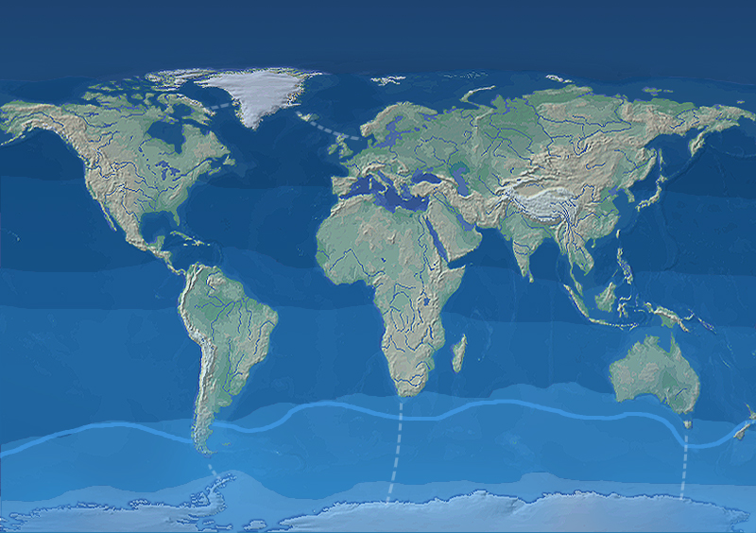

Где на Земле находятся районы с постоянно низкой температурой и выпадающими осадками в виде снега?
Как на карте показаны ледники? Найди территории, покрытые ледниками, и выпиши в тетрадь.

Slide 8
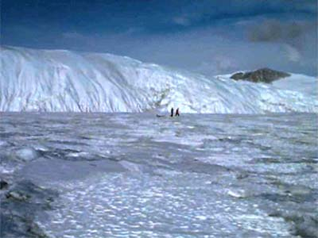
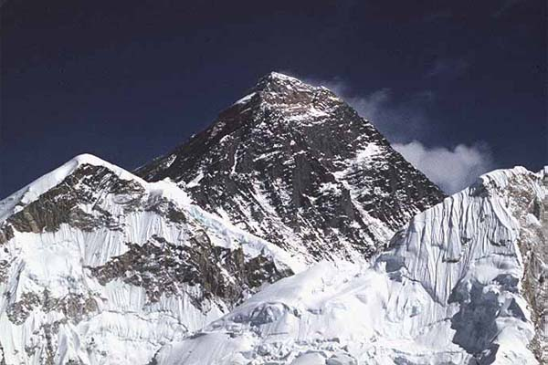
Какими бывают ледники?
На какие две группы можно поделить обнаруженные тобой ледники?
Ответ
Покровной ледник
Горный ледник

Slide 9
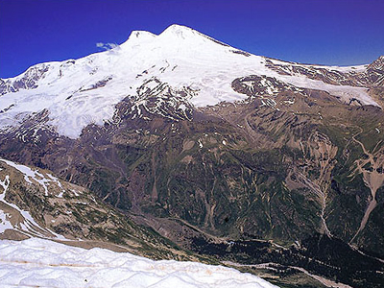
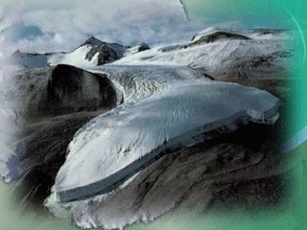
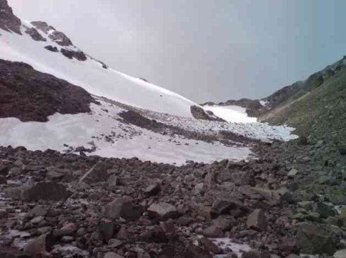
Строение горного ледника
Область
питания ледника
Снеговая граница
Язык ледника
Морена

Slide 10
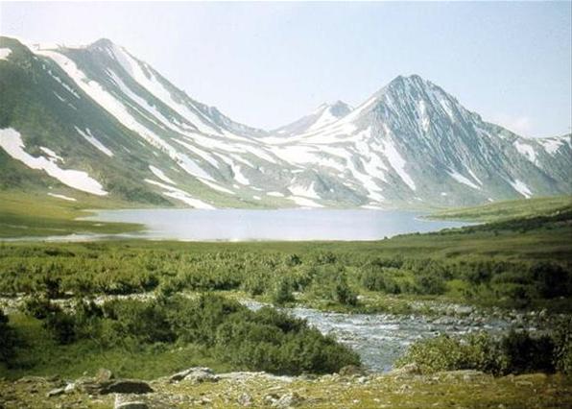
Подумай?!
На одинаковой ли высоте будет находиться снеговая граница на севере Уральских гор и горах Кавказа?
На севере Уральских гор снеговая граница будет находиться гораздо ниже – на высоте 1500 м, так как эта территория находится за полярным кругом.
Ответ
Полярный Урал
Эльбрус – главная вершина Кавказа

Slide 11
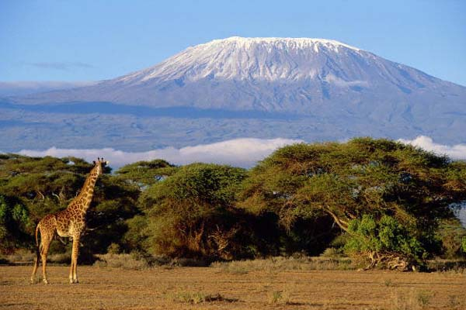
Килиманджаро в переводе означает «сияющая гора». Ее вершина покрыта ледником. Снеговая граница находится на высоте 4500 метров, так как только на этой высоте t ниже 0.

Slide 12
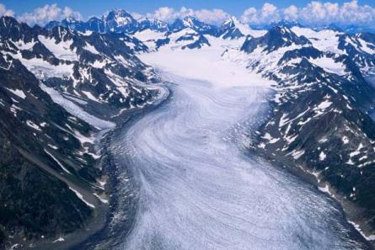
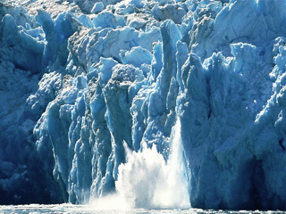
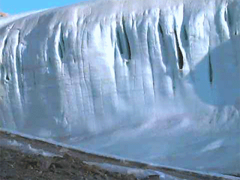
Движение – одно из свойств ледника
Под ледником положительная температура, лед подтаивает и верхний слой грунта увлажняется. По нему как по маслу под весом своей тяжести ледник сползает. В горах он устремляется вниз, а покровные ледники от центра к периферии, выравнивая рельеф на своем пути. Перед собой горный ледник движет горные породы, образуя боковые морены. Достигнув снеговой границы ледник начинает таять, образуя конечную морену. Края покровных ледников обламываясь, образуют айсберги.

Slide 13
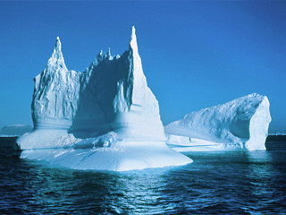
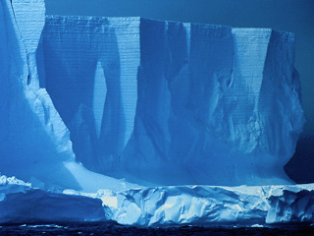
Типы айсбергов
Айсберг- ледяная гора
Пирамидальный айсберг
Столовый айсберг

Slide 14
Вулкан Ключевская сопка

Slide 15
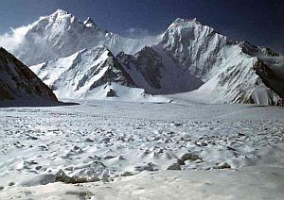
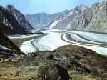
Самый длинный ледник в мире – ледник Федченко

Slide 16
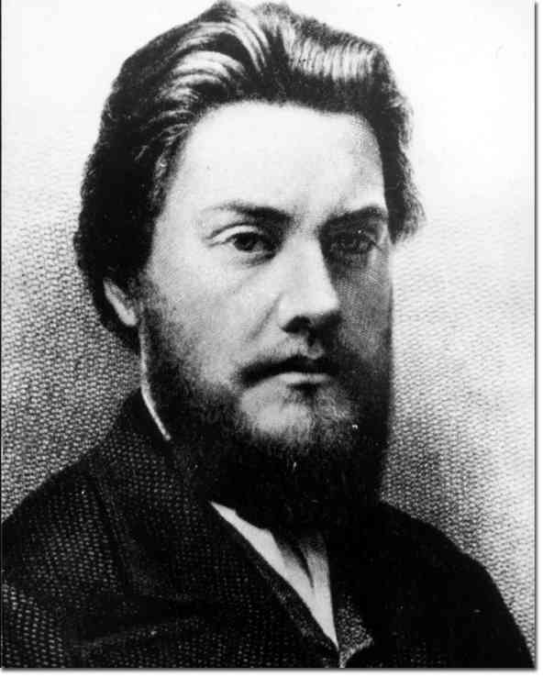
Алексей Павлович Федченко
А.П. Федченко первым из русских путешественников посетил Алайскую долину, открыл Заалайский хребет и его высочайшую вершину - пик Ленина. Результаты экспедиций в Среднюю Азию не ограничились только географическими открытиями новых горных цепей и вершин. Федченко собрал богатейшие материалы по изучению растительного и животного мира и сделал ряд наблюдений, которые говорят о его блестящих способностях учёного-исследователя.
.

Slide 17
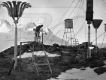

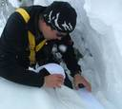
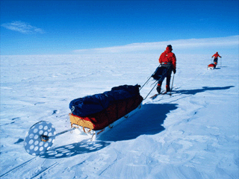
Изучение ледников

Slide 18
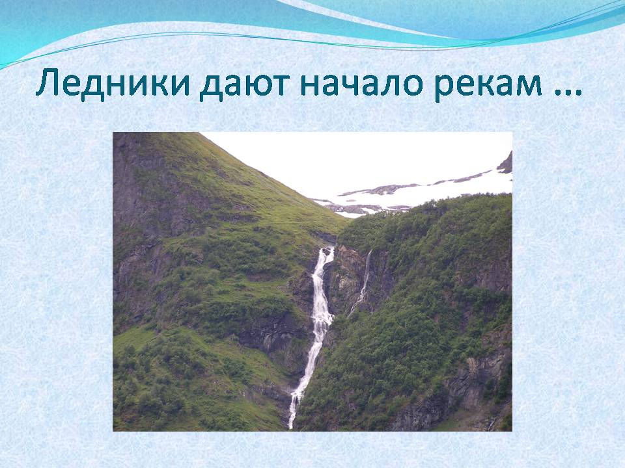
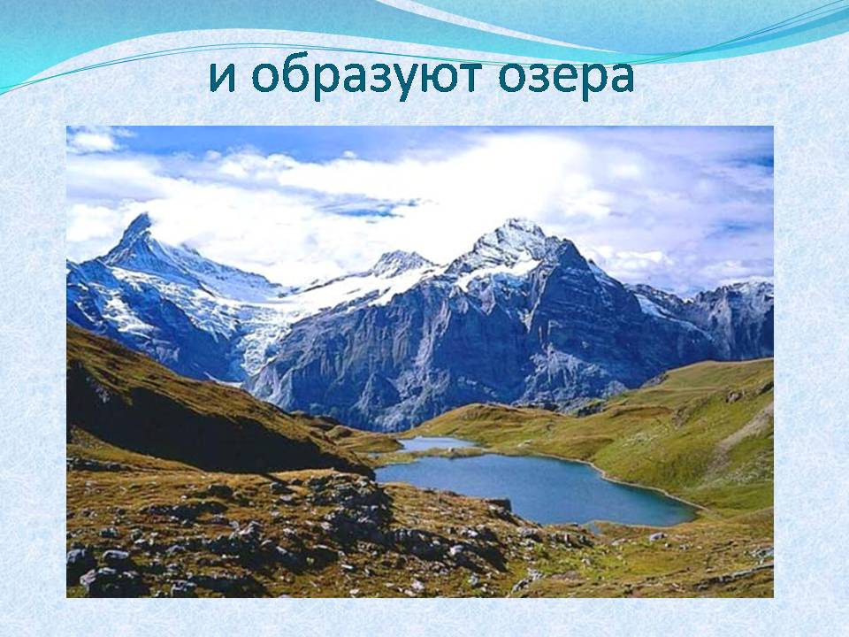
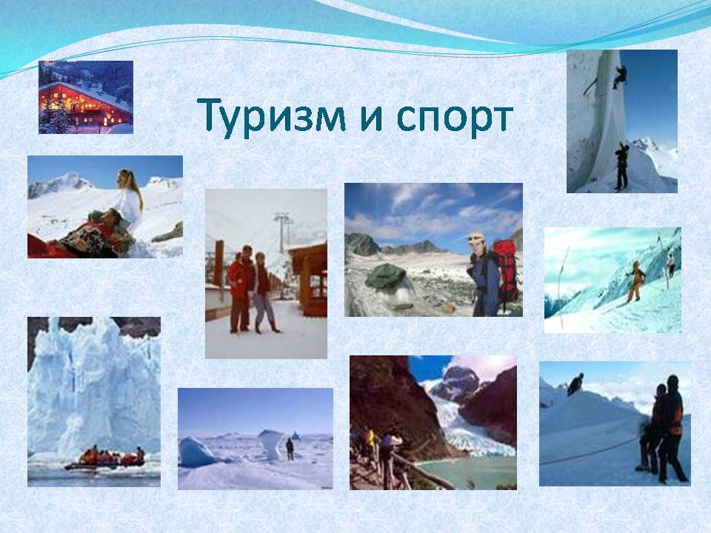
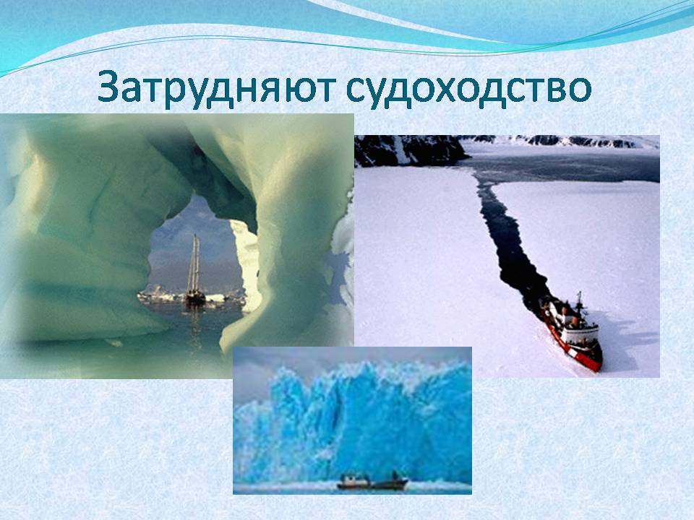
Запас пресной воды

